Slide 1
Jižní Evropa – obecně a ministáty
VY-32-INOVACE-ZEM-201
AUTOR: Mgr. Josef Zhorný
ANOTACE: Připravená hra slouží jako souhrnné opakování výukového bloku Jižní Evropa – obecně a ministáty. Studenti se rozdělí na stejně početné skupiny, přičemž střídavě volí otázky s různými hodnotami bodů. Cílem hry je získat co nejvíce bodů. Při špatné odpovědi se body neodečítají. Pokud skupina neví, může odpovědět kdokoliv jiný (body se však již nepřičítají). Ve hře se vyskytují i tzv. BONUSy. Při BONUSové otázce je zobrazeno tvrzení. Hráči toto tvrzení buď přijmou za pravdivé (ANO) nebo jej odmítnou (NE). Při správné odpovědi na BONUSovou otázku získává skupina nejen body za otázku, ale také 1000 navíc.
KLÍČOVÁ SLOVA: Jižní Evropa, ministáty, poloha, povrch, podnebí, vodstvo, hospodářství, zajímavosti

Slide 2
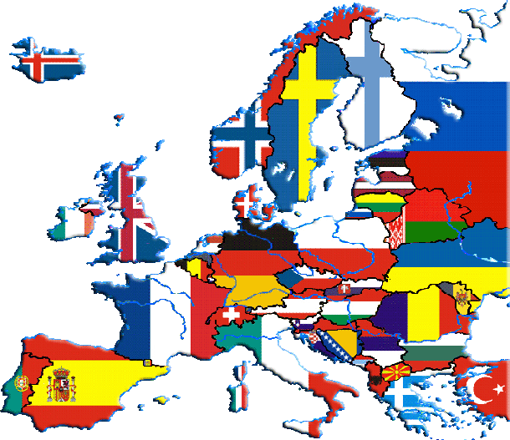
EUROPUZZLE

Slide 3
Jižní Evropa

Slide 4
Jižní Evropa
Obecně
1000
2000
3000
Ministáty
1000
2000
3000

Slide 5
Jižní Evropa - obecně
JAK SE JMENUJE TYPICKÝ
ZÁSTUPCE FLÓRY STŘEDOMOŘÍ –
HUSTÁ FORMACE VŽDYZELENÝCH
KŘOVIN A BYLIN?

Slide 6
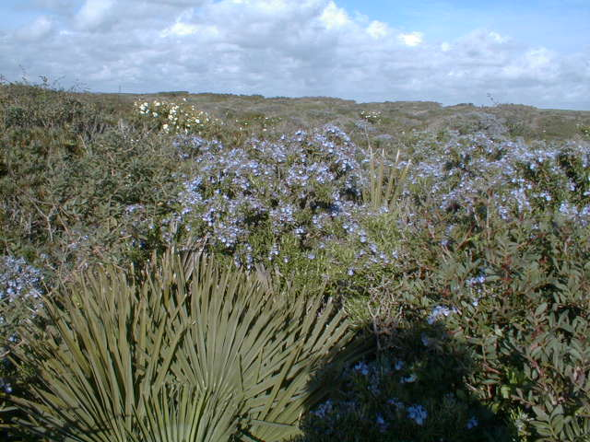
SPRÁVNÁ ODPOVĚĎ
MACCHIE

Slide 7
BONUS
JE OLYMP NEJVYŠŠÍ HOROU
ŘECKA?

Slide 8
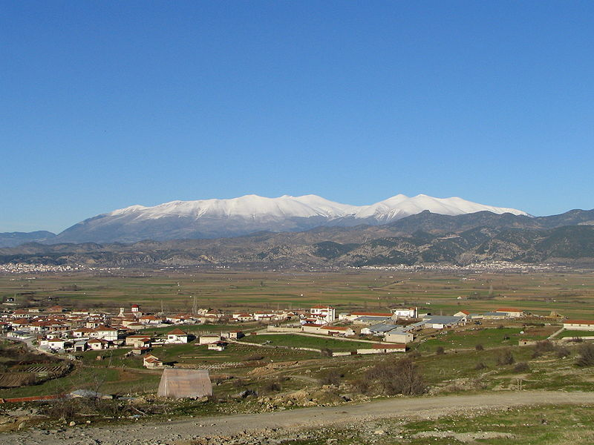
SPRÁVNÁ ODPOVĚĎ
NE
Olymp je řecké pohoří s nejvyšší horou Mytikas

Slide 9
Jižní Evropa - obecně
JAK SE JMENUJE MOŘE
MEZI ITÁLIÍ, SARDINIÍ A SICÍLIÍ?

Slide 10
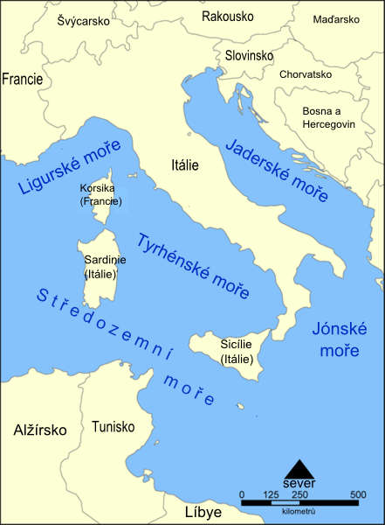
SPRÁVNÁ ODPOVĚĎ
Tyrhénské moře

Slide 11
MINISTÁTY
JAK SE JMENUJE ÚZKÝ
VÝBĚŽEK IBERSKÉHO
POLOOSTROVA – BRITSKÉ
NEZÁVISLÉ ÚZEMÍ?

Slide 12
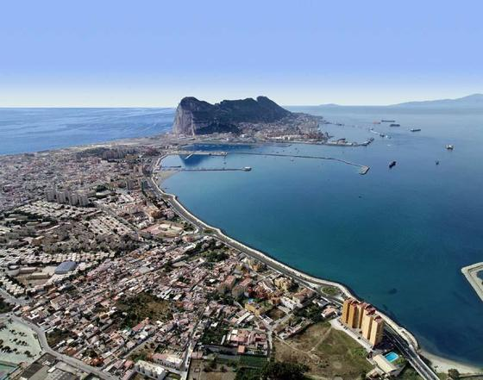
SPRÁVNÁ ODPOVĚĎ
Gibraltar

Slide 13
BONUS
JE VATIKÁN NEJMENŠÍ STÁT
SVĚTA?

Slide 14
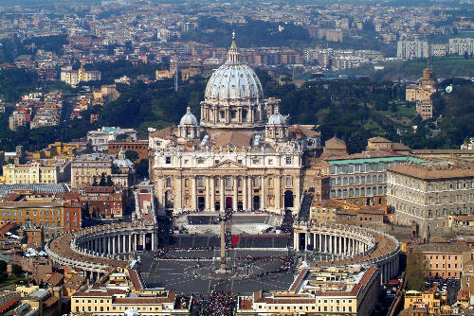
SPRÁVNÁ ODPOVĚĎ
ANO

Slide 15
MINISTÁTY
JAKÉ JE STÁTNÍ ZŘÍZENÍ
ANDORRY?

Slide 16
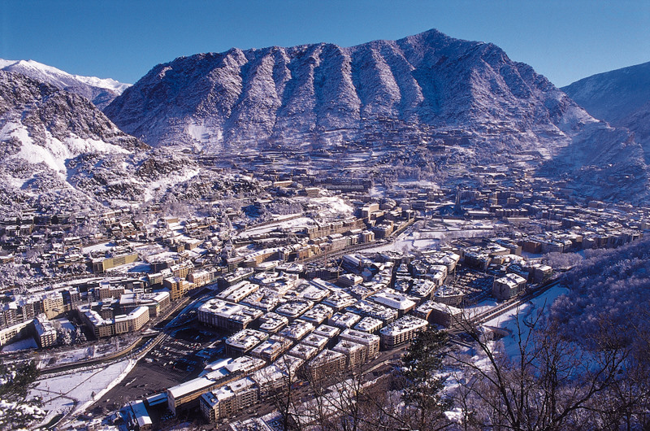
SPRÁVNÁ ODPOVĚĎ
Knížectví

Slide 17
POUŽITÉ ZDROJE:
ANDĚL, J. - MAREŠ, R. "Starý svět" Evropa : encyklopedický přehled zemí. 2. vyd. Olomouc : Nakladatelství Olomouc, 2001. 293 s. ISBN 80-7182-115-2.
BIČÍK, I. - HLAVÁČEK, P. – ŘEZNÍČKOVÁ, D. Regionální zeměpis. 3, Evropa : učebnice zeměpisu.
1. vyd. Praha : Nakladatelství České geografické společnosti, 1994. 47 s.
JEŘÁBEK, M. - VILÍMEK, V. Zeměpis světa 3 : učebnice zeměpisu pro základní školy a víceletá gymnázia. Evropa. 2. vyd. Praha: Nakladatelství České geografické společnosti, 2001. 63 s. ISBN 80-86034-47-X.
www.glassschool.cz

Slide 18
POUŽITÉ ZDROJE:
Slide č. 6 URL <http://www.scuolecabras.it/Seu%20la%20nostra%20oasi/macchia%20mediterranea.htm> [cit. 2.2.2013]
Slide č. 8 URL < http://cs.wikipedia.org/wiki/Soubor:View_on_Olymbos_Mountain_with_Elassona_and_Tsaritsani,_Greece.jpg> [cit. 2.2.2013]
Slide č. 10 URL < http://cs.wikipedia.org/wiki/Soubor:Tyrrhenian_Sea_map-2.png > [cit. 2.2.2013]
Slide č. 12 URL < http://whychess.com/node/6990> [cit. 2.2.2013]
Slide č. 14 URL <http://www.info-hoteles.com/en/mapas/ceuta__melilla.gif> [cit. 16. 4. 2010]
www.glassschool.cz

